Slide 1
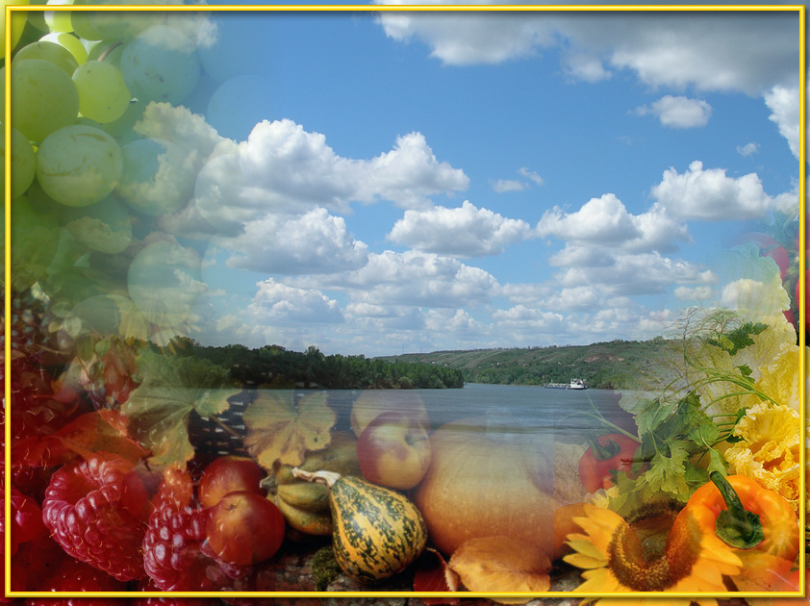
государственное бюджетное образовательное учреждение
среднего профессионального образования Ростовской области
«ПУХЛЯКОВСКИЙАГРОПРОМЫШЛЕННЫЙ
ТЕХНИКУМ»
МЕТОДРАЗРАБОТКА
по проведению практического занятия
по ПМ 02. Ведение технологических процессов винодельческого производства
2018 год

Slide 2
Цели занятия:
Закрепить знания, полученные при изучении раздела;
Добиться расширения в области применения профессиональных навыков органолептической оценки игристых вин;
Отработать навыки по составлению технологических схем переработки винограда, обработки виноматериалов и розлива игристых вин;
Совершенствовать профессиональные умения и навыки будущего специалиста.

Slide 3
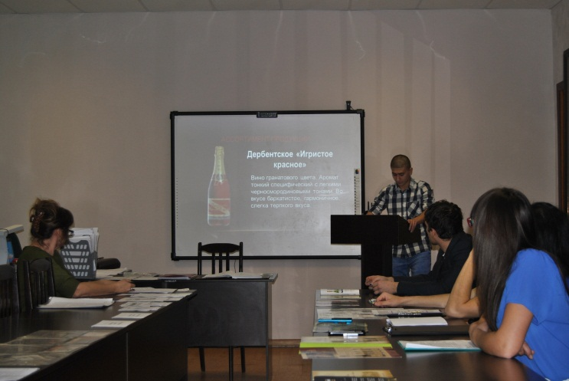
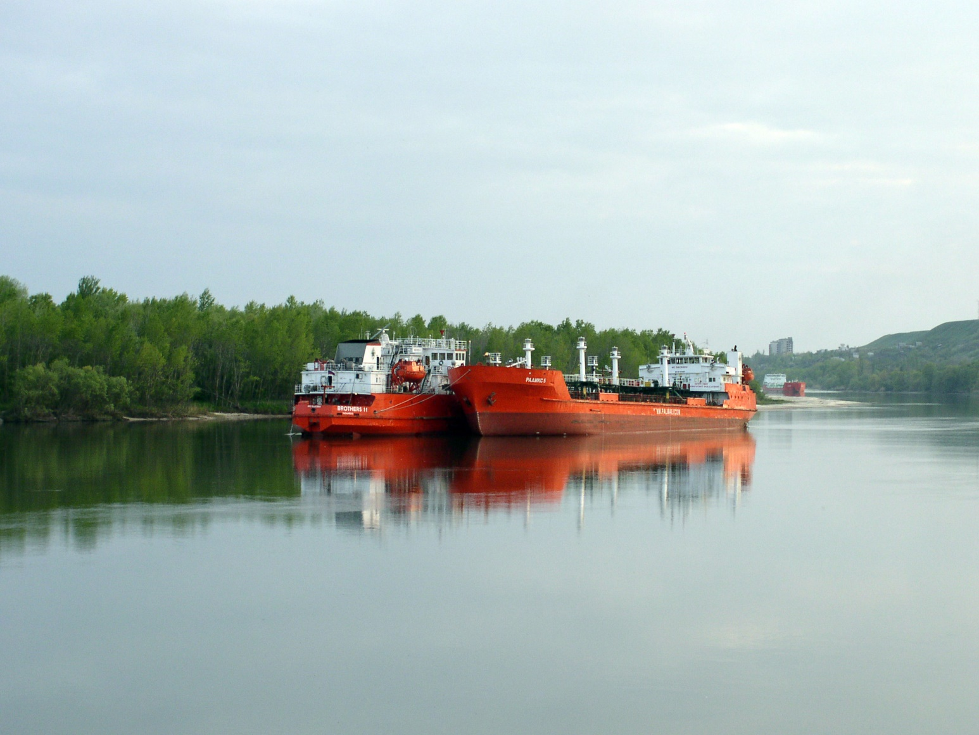
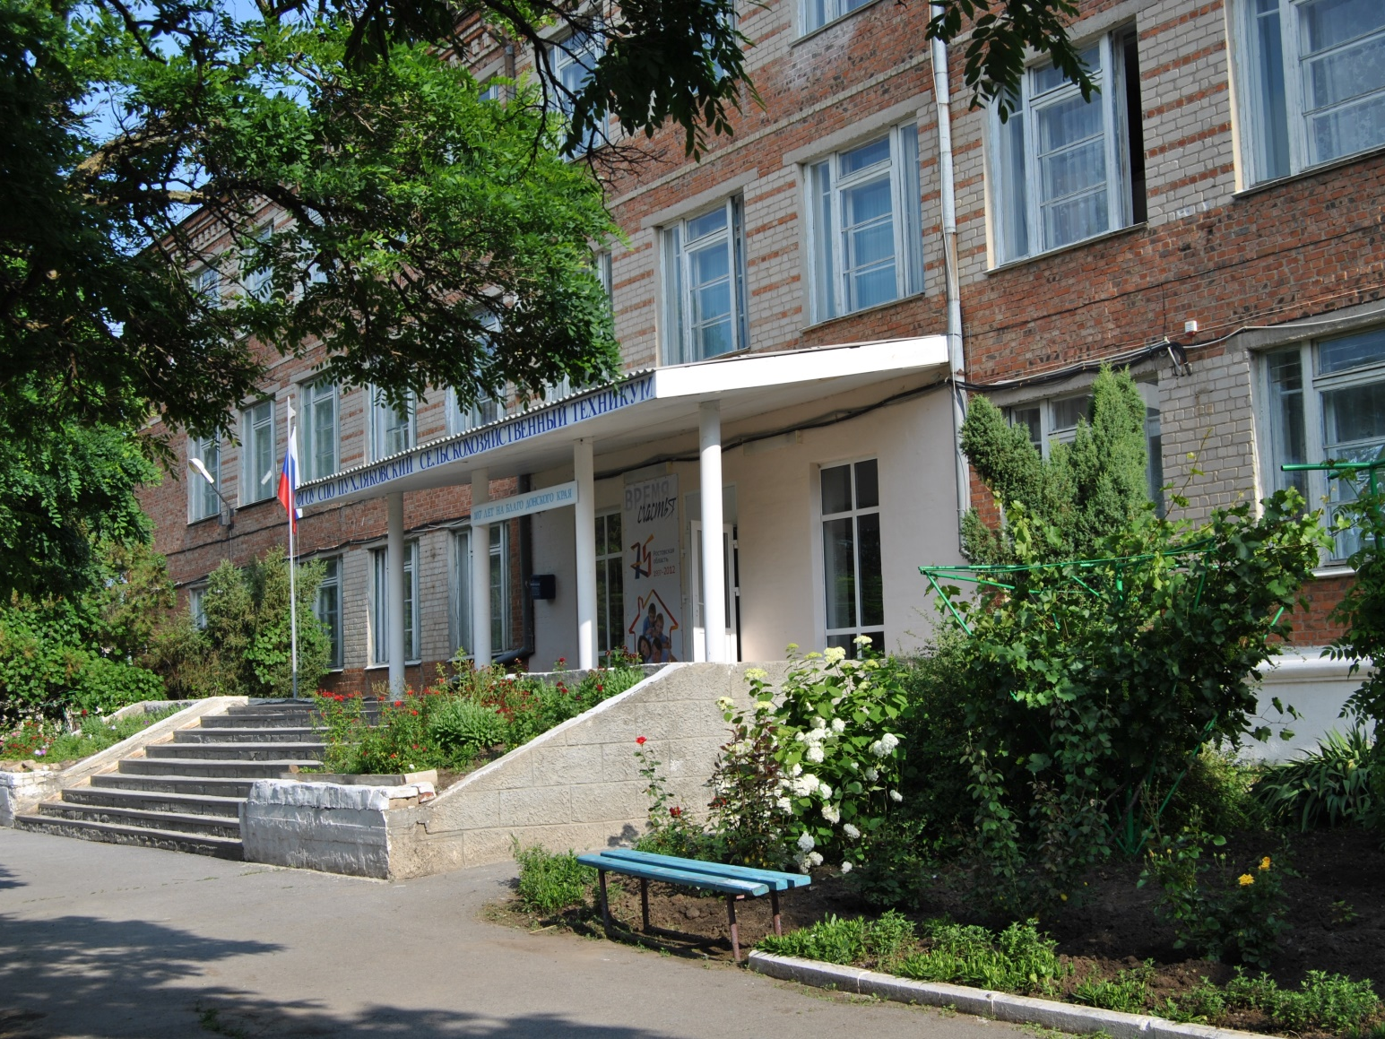
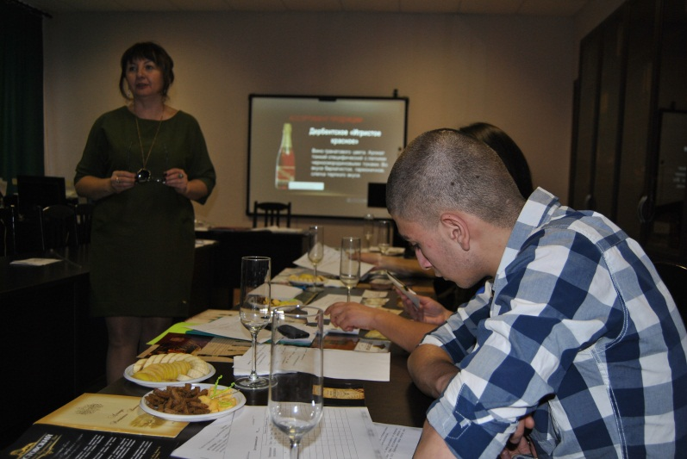
«ПУХЛЯКОВСКИЙ АГРОПРОМЫШЛЕННЫЙ ТЕХНИКУМ»
Домашнее задание: Презентация на тему
ПРОИЗВОДСТВО ИГРИСТЫХ ВИН

Slide 4
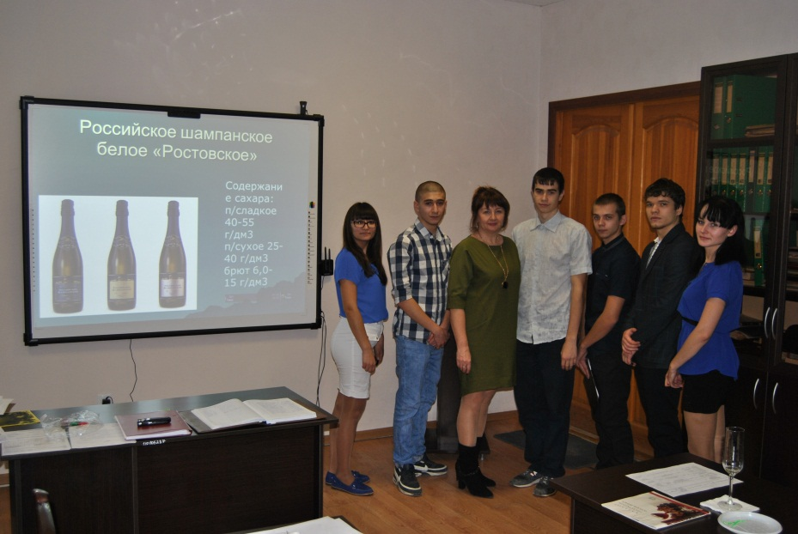
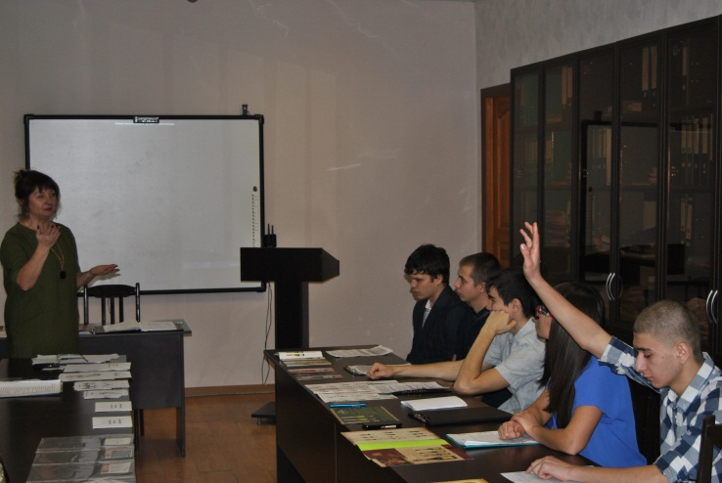
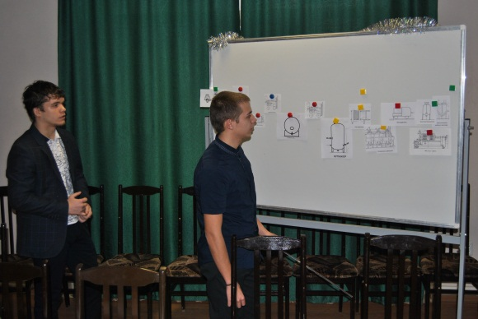
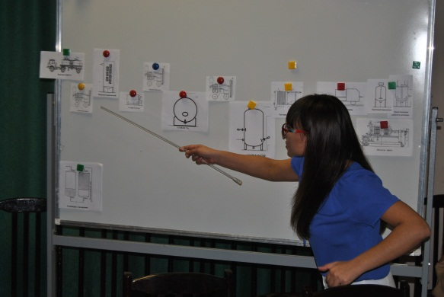
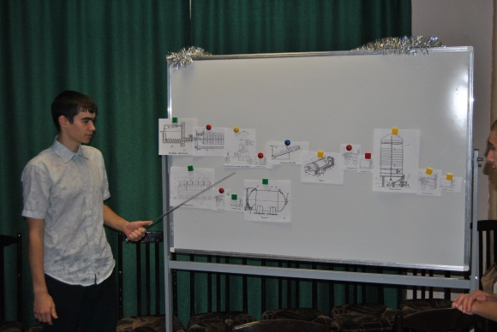
Основная часть занятия. (приблизительно 55-60 минут).
Группа делиться на микро группы по 5-6 человек.
2. Блиц – опрос «УМНИКИ И УМНИЦЫ»
3. Составление аппаратурно-технологической схемы

Slide 5
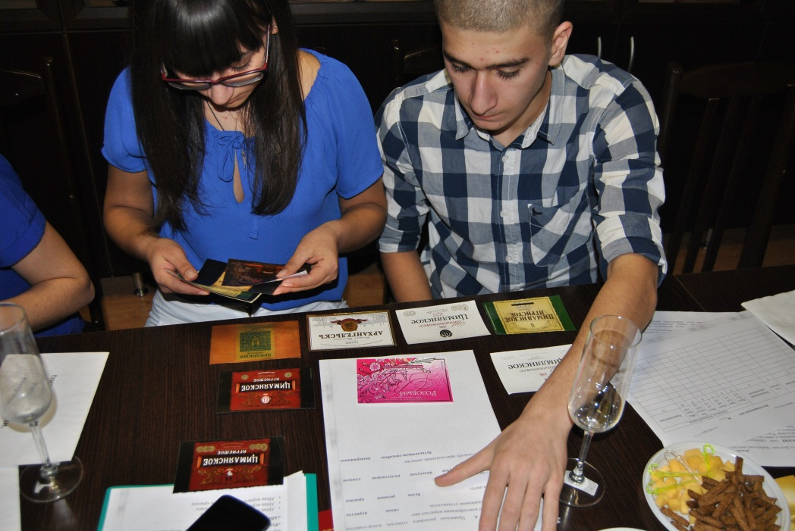
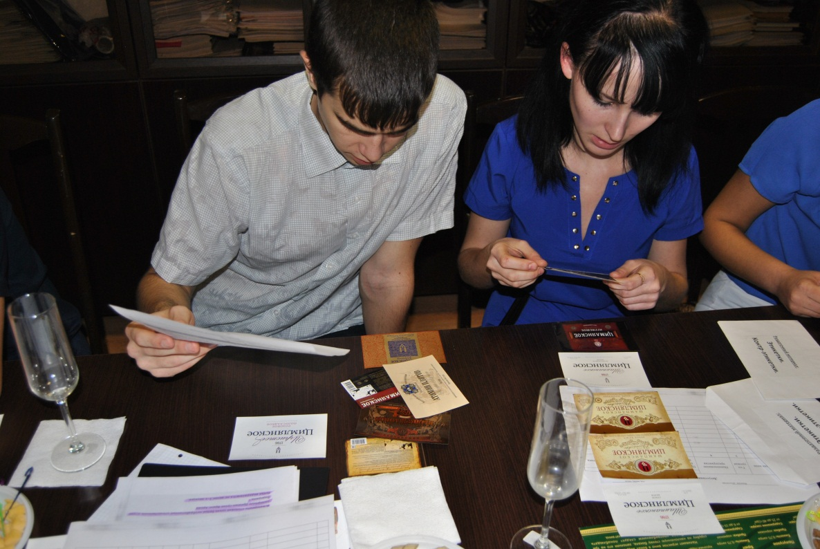
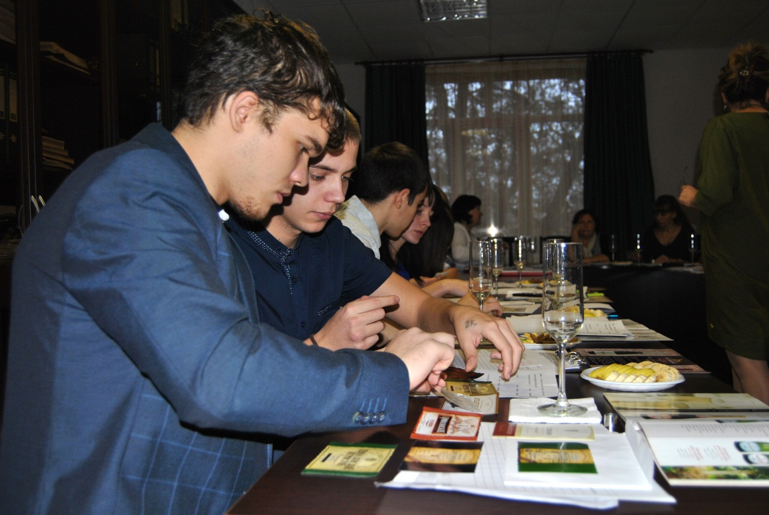
Правильно разложить этикетки, контр-этикетки согласно классификации вин:

Slide 6
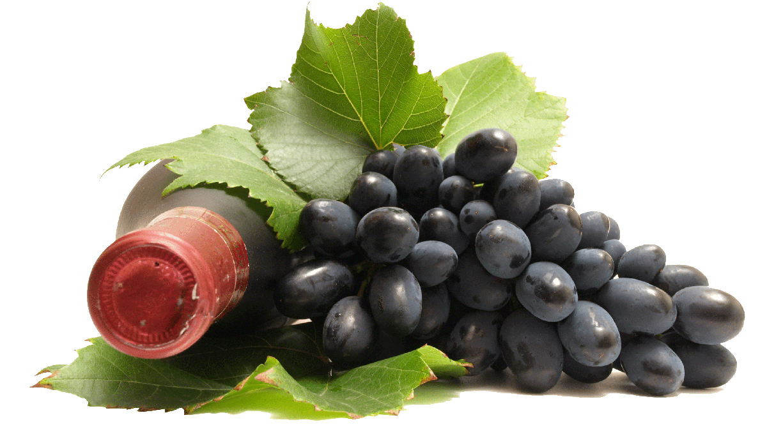
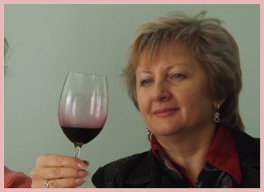
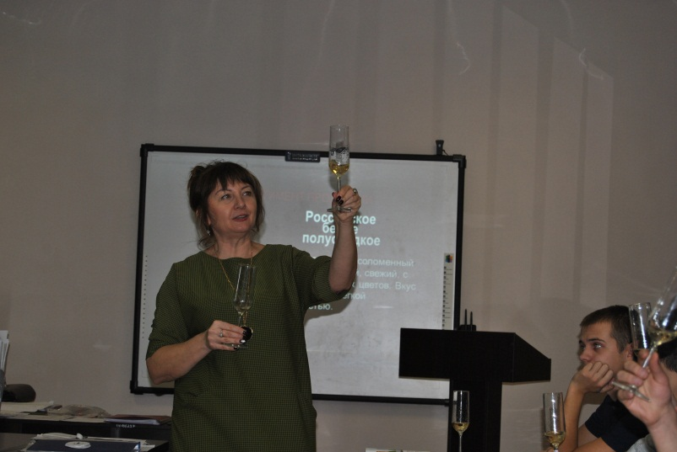
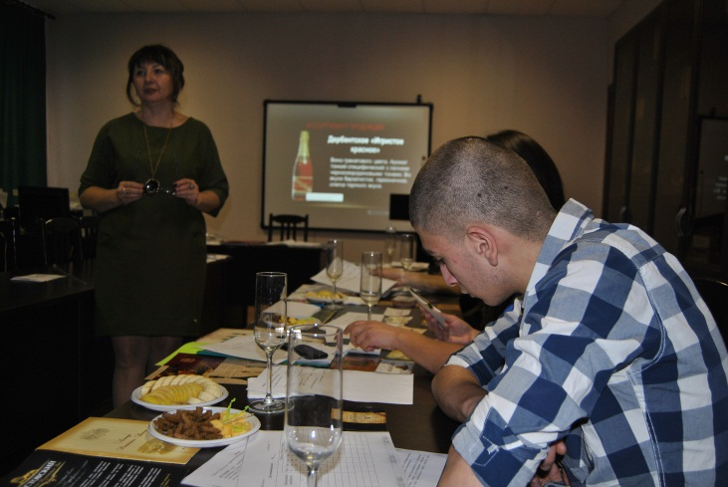
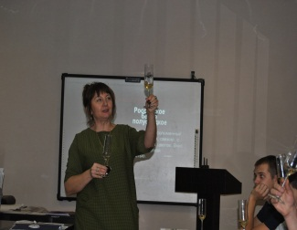
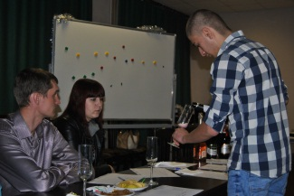
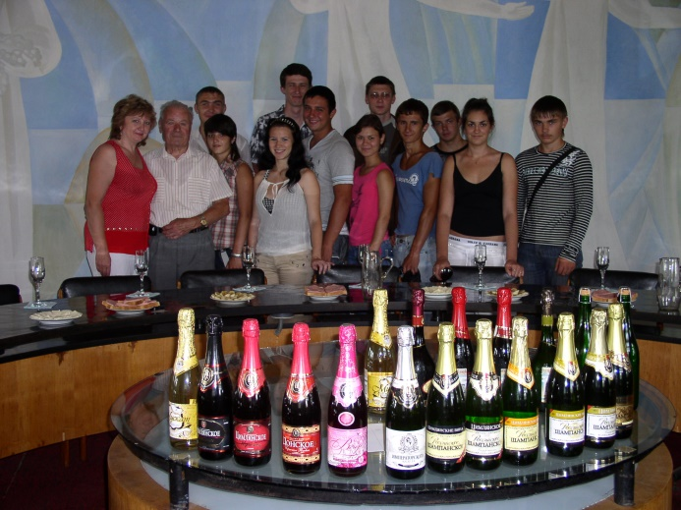
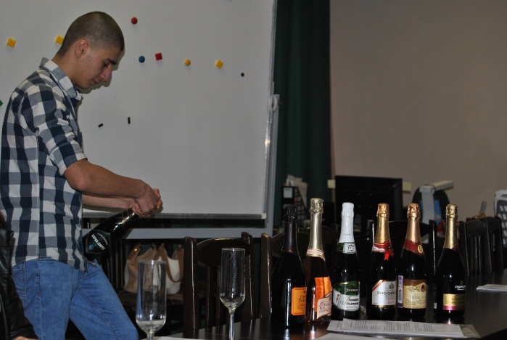
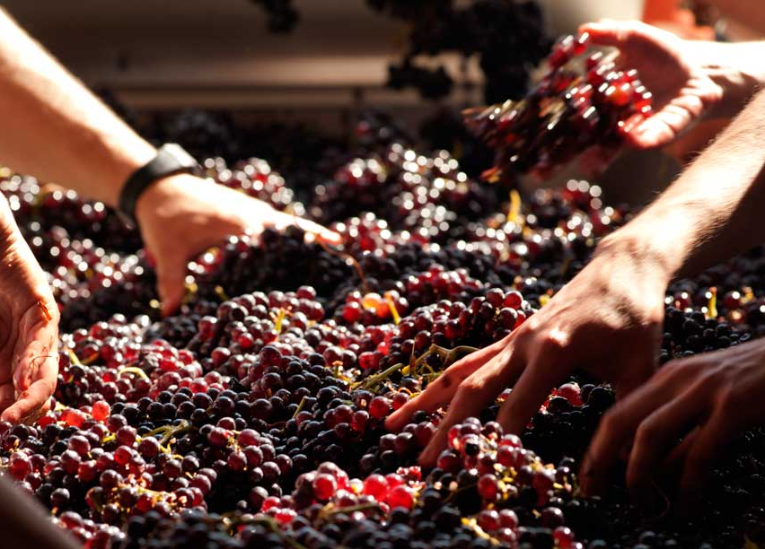
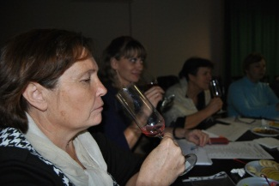
Органолептическая
оценка вина

Slide 7
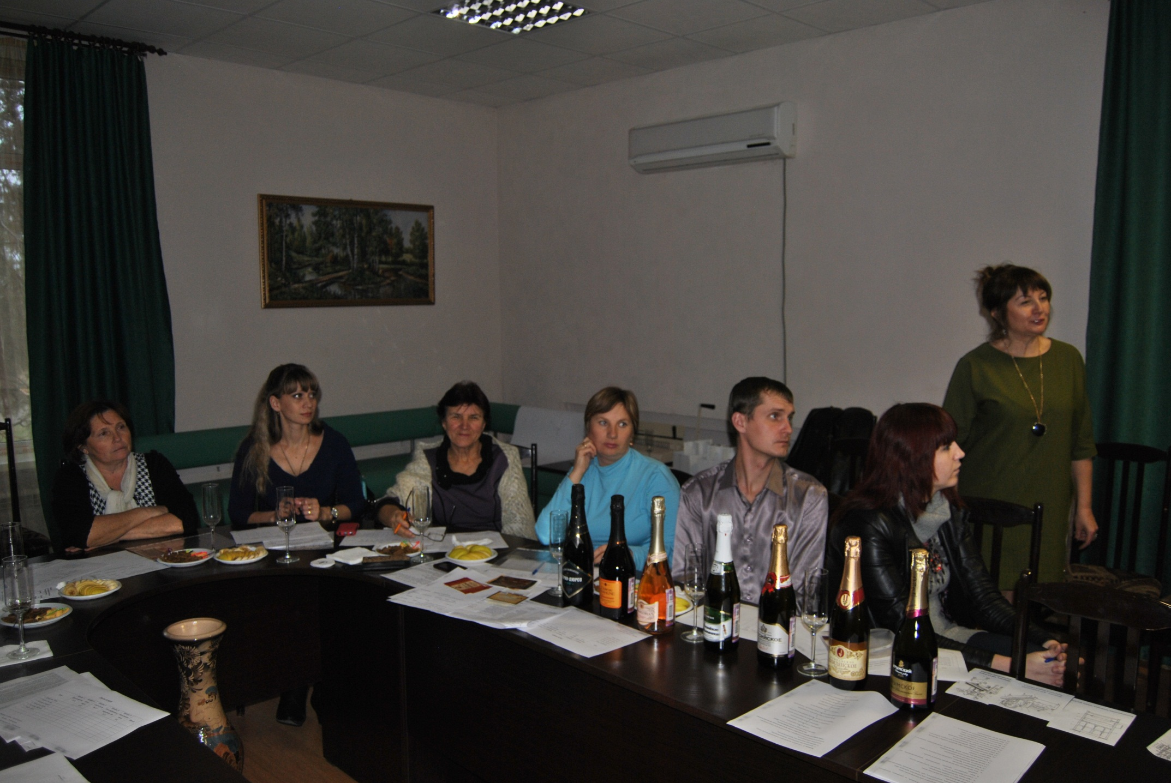
Заключительная часть занятия (приблизительно 15-20 минут). Рефлексия.
Просмотр видеофильма «Игристые вина Абрау-Дюрсо»
Подведение итогов познавательной деятельности студентов на занятии преподавателем и членам жюри по следующим критериям:
Оценка: отлично – 40-50 баллов
хорошо – 30-40 баллов
удовлетворительно – 20-30 баллов

Slide 8
Спасибо за внимание

